Slide 1
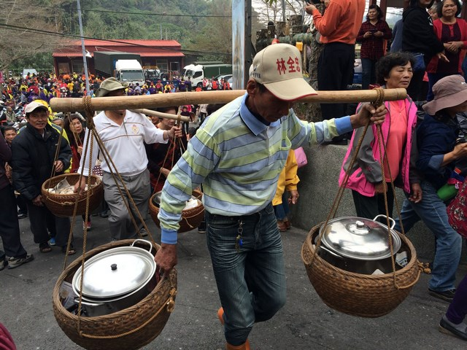
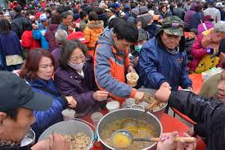
Tē 7 khò Tuā-khenn-bué Tann-pn̄g-tànn

Slide 2
1. bûn-huà tsu-sán
2. Tshī-tīng bîn-sio̍k
3. un-i̍k liû-hîng
4. tshut-sûn
5. sì-suànn
6. lā-tiánn tsú-tsia̍h
文化資產
市定民俗
瘟疫流行
出巡
四散
6. 抐鼎煮食

Slide 3
7. 轎班
8. 食巧
9. 口灶
10. 無惜重本
11. 認同
12. 要意
7. kiō-pan
8. tsia̍h-khá
9. kháu-tsàu
10. bô sioh tāng-pún
11. jīn-tông
12. iàu-ì

Slide 4
3.Lán lâi liān kang-hu
3-1.1 Guá ē-hiáu siá té-kù
lā-tiánn tsú-tsia̍h, khuán tshenn-tshau ê hó liāu-lí.
kù1. lā-tiánn tsú-tsia̍h
_____________________________________

Slide 5
3.Lán lâi liān kang-hu
3-1.1 Guá ē-hiáu siá té-kù
Uī-tio̍h beh hōo ta̍k-ke lóng ē-tàng tsia̍h-pá koh tsia̍h-khá,
kù2. tsia̍h-pá koh tsia̍h-khá
_____________________________________

Slide 6
3-2 Guá ē-hiáu su-khó
Tuì Tann-pn̄g-tànn bîn-sio̍k ê khuànn-huat.

